Slide 1



TIẾT 4 – CHỦ ĐỀ 1
LỚP 1A4
GV: Nguyễn Thị Hằng
Đơn vị: Trường TH Hưng Đạo

Slide 2


ÂM NHẠC
KHỞI ĐỘNG

Slide 3





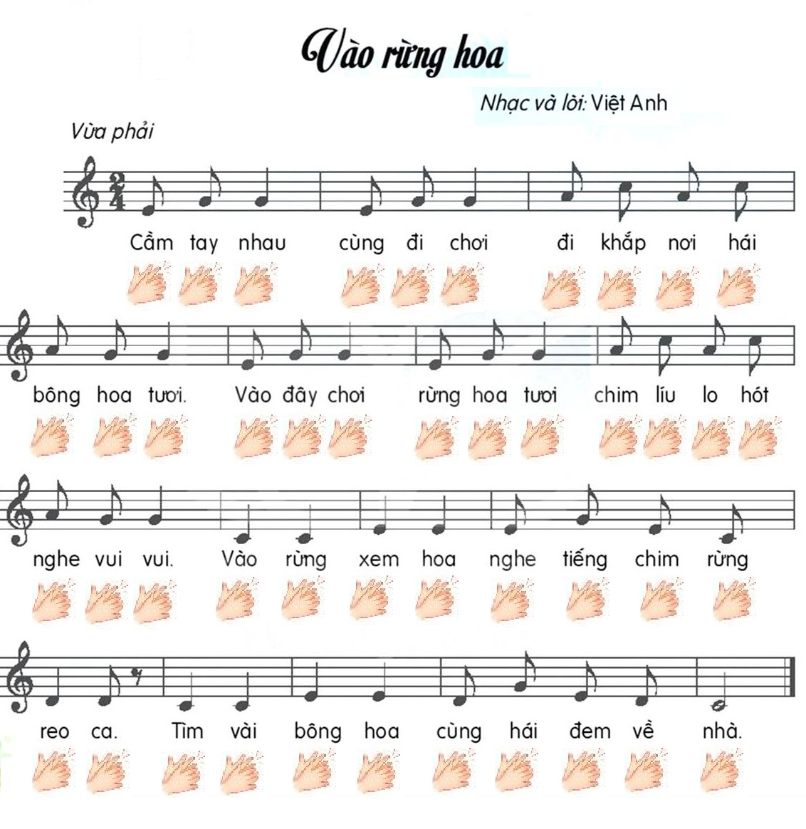


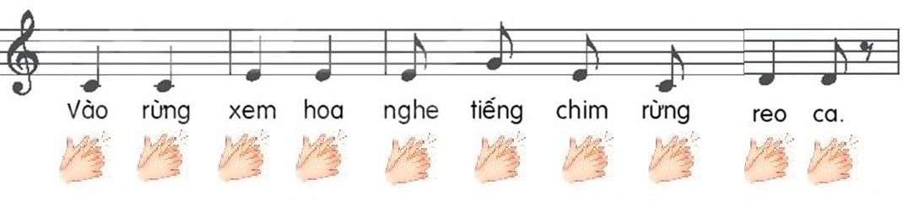



Trò chơi tiết tấu

Slide 4

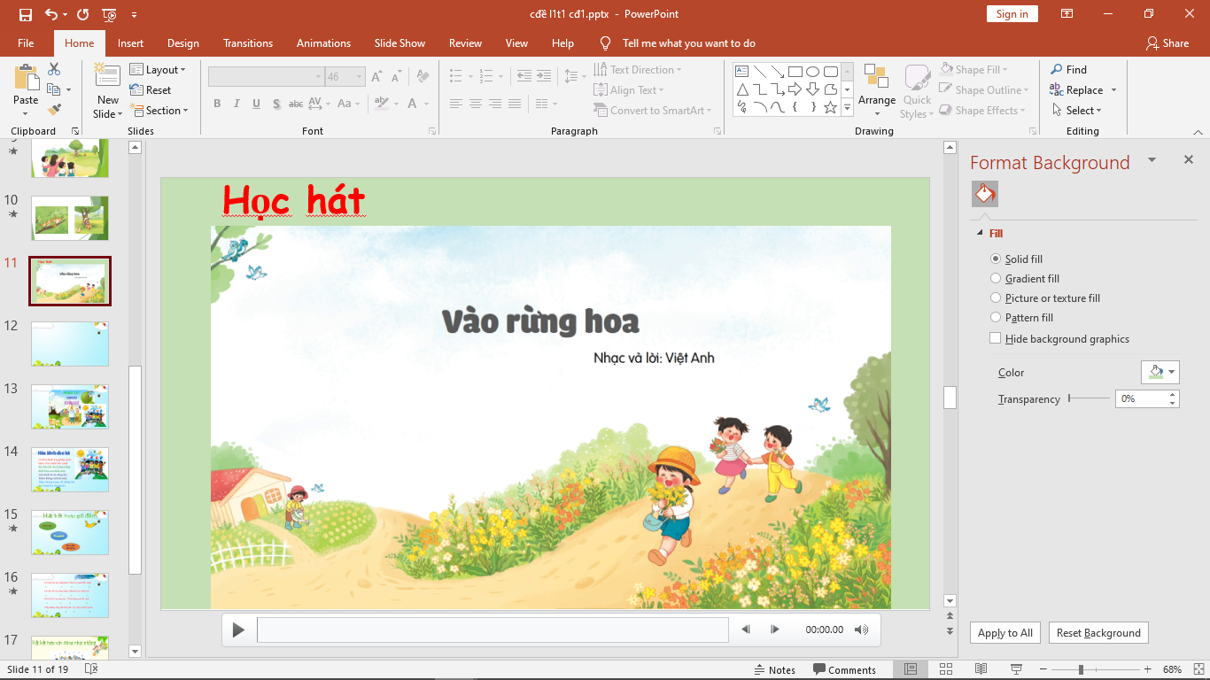
Tiết 2
Ôn tập bài hát:
VÀO RỪNG HOA
Việt Anh

Slide 5



VÀO RỪNG HOA
Việt Anh
HÁT KẾT HỢP GÕ ĐỆM
TIẾT TẤU LỜI CA

Slide 6


Slide 7
VÀO RỪNG HOA
Việt Anh
HÁT THEO SẮC THÁI
TO – NHỎ

Slide 8
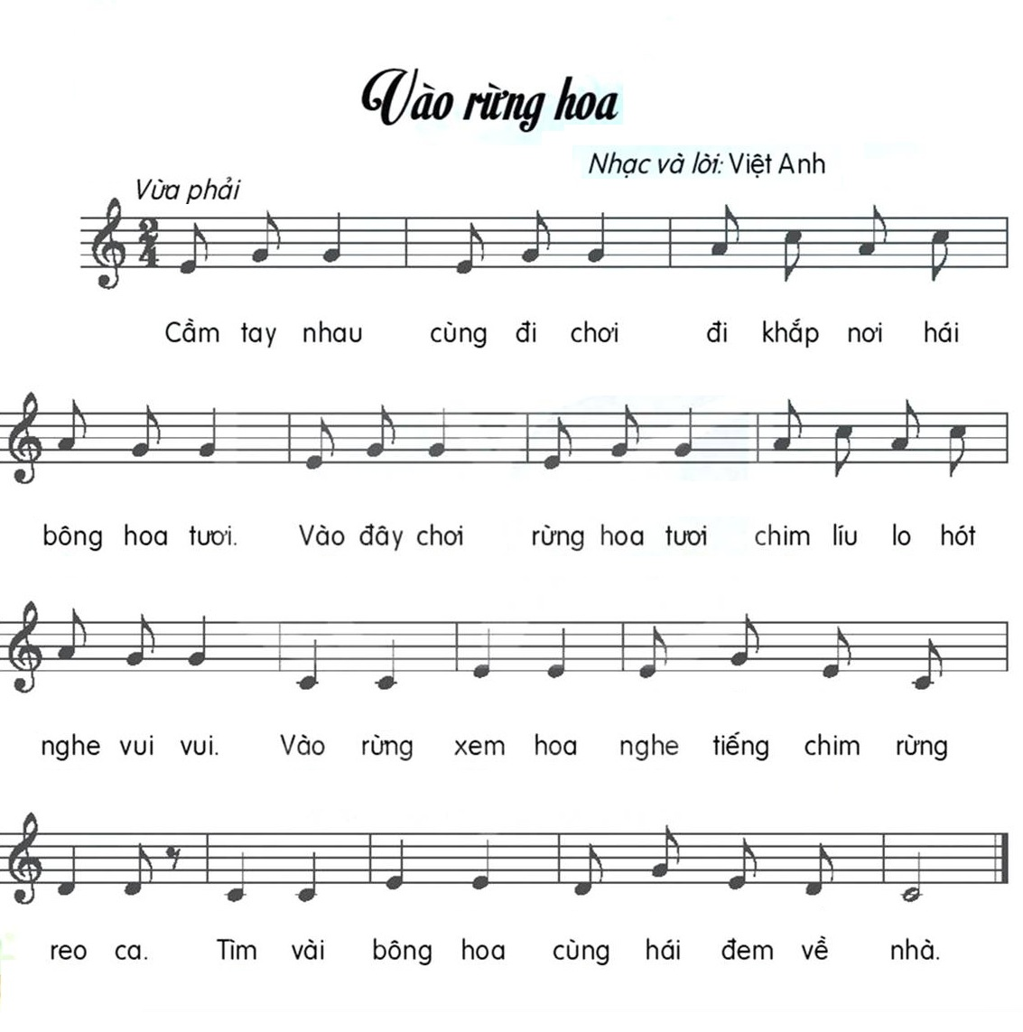


Slide 9
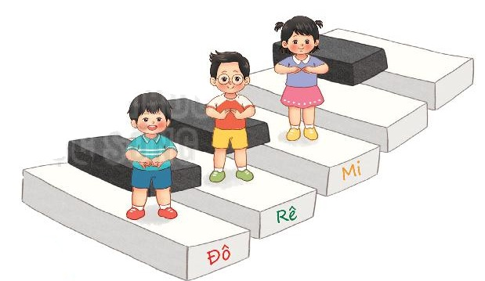
TRÒ CHƠI
PHÍM ĐÀN VUI NHỘN

Slide 10

LUẬT CHƠI

Slide 11
Ôn tập đọc nhạc
BẬC THANG ĐÔ – RÊ - MI

Slide 12
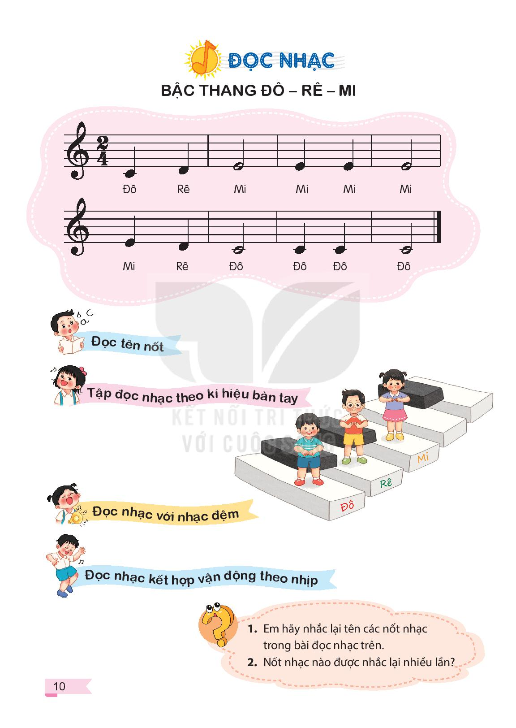
BẬC THANG ĐÔ-RÊ-MI

Slide 13

BẬC THANG ĐÔ-RÊ-MI
ĐỌC NHẠC
KẾT HỢP BỘ GÕ CƠ THỂ

Slide 14
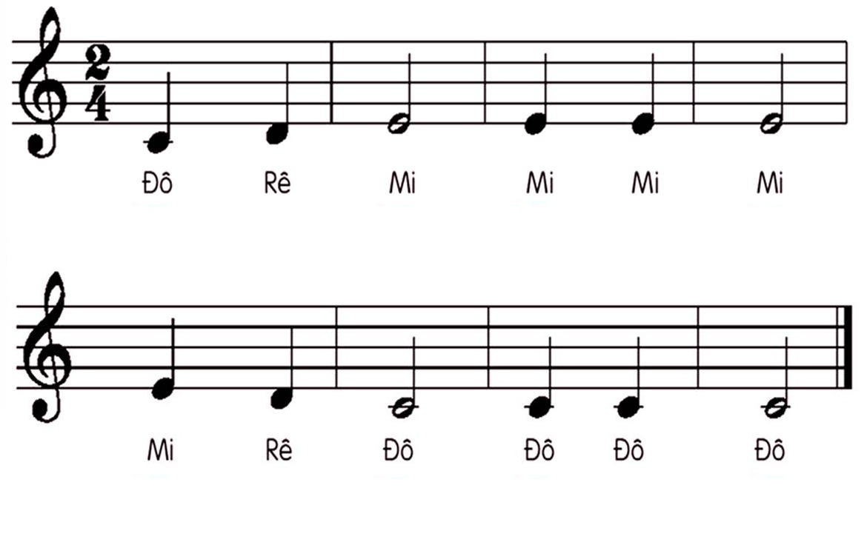
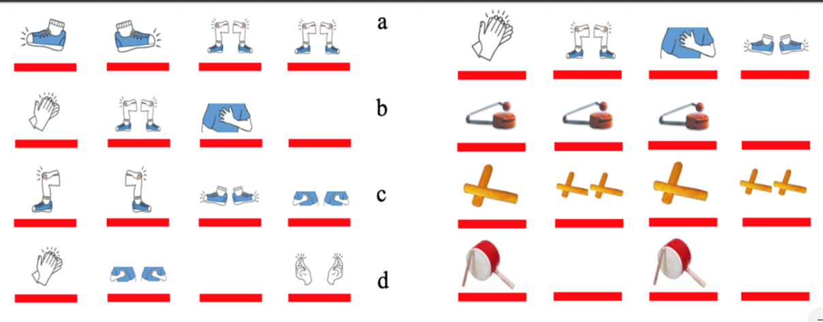
BẬC THANG ĐÔ-RÊ-MI

Slide 15
VÀO RỪNG HOA
Việt Anh
ĐỌC NHẠC
THEO SẮC THÁI TO – NHỎ

Slide 16
BẬC THANG ĐÔ-RÊ-MI

Slide 17
VẬN DỤNG SÁNG TẠO
TO – NHỎ
ĐỌC NHẠC THEO SẮC THÁI
TO – NHỎ THEO Ý THÍCH

Slide 18
BẬC THANG ĐÔ-RÊ-MI

Slide 19

Tiết 4
Ôn tập bài hát:
VÀO RỪNG HOA
Ôn tập đọc nhạc:
BẬC THANG ĐÔ – RÊ - MI
Vận dụng sáng tạo:
TO – NHỎ

